Slide 1
第一章
解三角形及其应用

Slide 2
第一章
1.4 应用举例
第1课时 距离问题

Slide 3
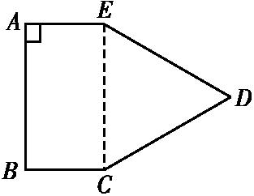
新课导入——实例引领 思维激活
实例:从前一位父亲给两个儿子分一块地,地的形状如图所示,父亲将CE连接起来,左边分给弟弟,右边分给哥哥,哥哥觉得自己的三角形地块比弟弟矩形地块面积小,埋怨父亲偏心眼,兄弟二人打的不可开交,这时,他们的舅舅正好路过,兄弟二人让舅舅评理,舅舅说给他们算一下各自地块的面积,他拿来皮尺和一个测角仪,测出∠CED的大小,量出CE、DE的长度及BC的长度,经过计算发现这两块地面积一样大,平息了这场争吵.

Slide 5
知识探究——自主梳理 思考辨析
bcsin A

Slide 6
思考:已知△ABC的三边长a,b,c如何求该三角形的面积?

Slide 7
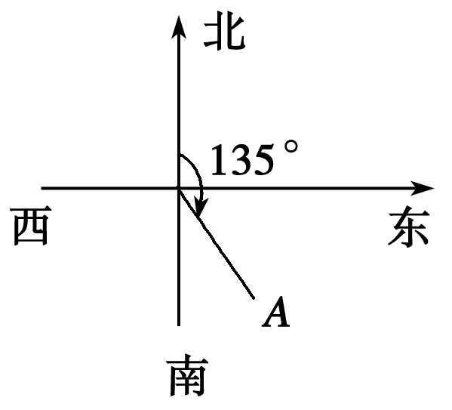

Slide 8
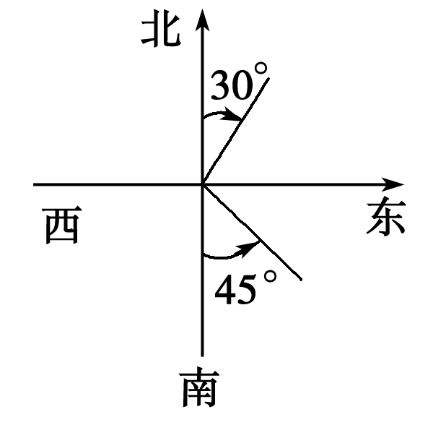

Slide 10
课堂典例探究

Slide 11
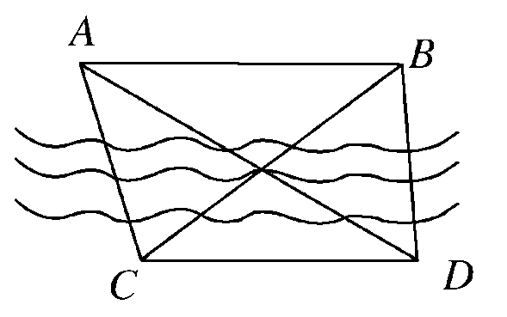
正、余弦定理在生产、生活中不易到达点测距中的应用

Slide 13
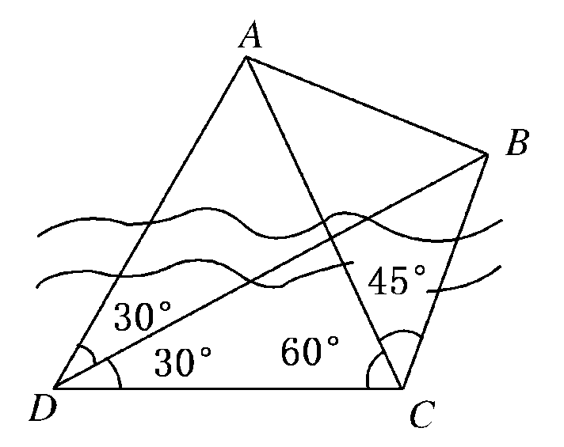

Slide 15
正、余弦定理在航海距离测量上的应用

Slide 16
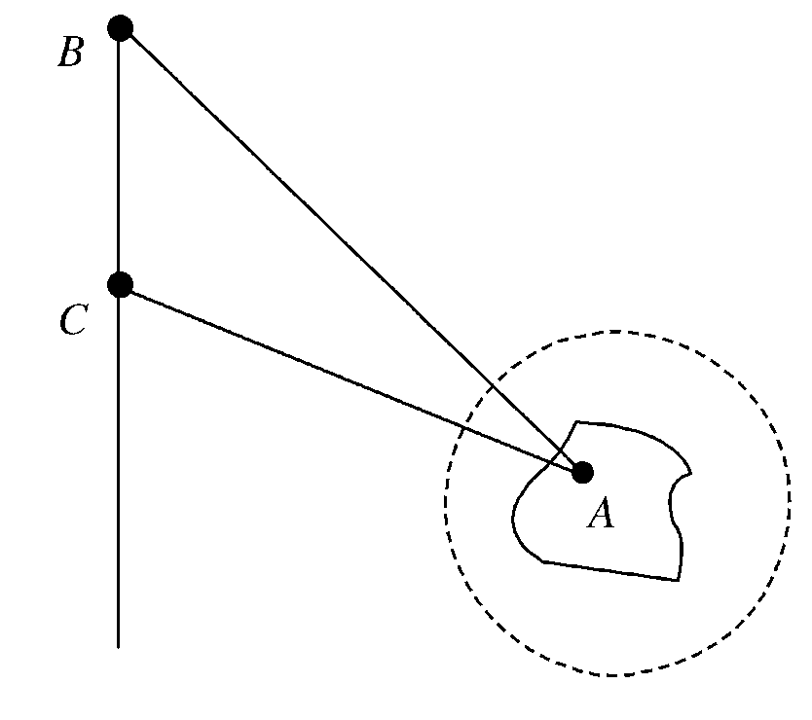

Slide 18
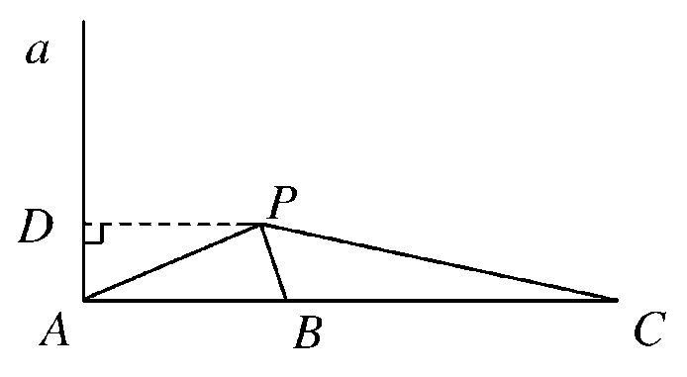

Slide 19
(1)设A到P的距离为x km，用x表示B，C到P的距离，并求x的值；
(2)求静止目标P到海防警戒线a的距离．(结果精确到0.01 km)
[分析] (1)PA，PB，PC长度之间的关系可以通过收到信号的先后时间建立起来；
(2)作PD⊥a，垂足为D，要求PD的长，只需要求出PA的长和cos∠APD，即cos∠PAB的值．由题意，PA－PB，PC－PB都是定值，因此，只需要分别在△PAB和△PAC中，求出cos∠PAB，cos∠PAC的表达式，建立方程即可．

Slide 22
第一章
1.4 应用举例
第2课时 高度、角度问题

Slide 23
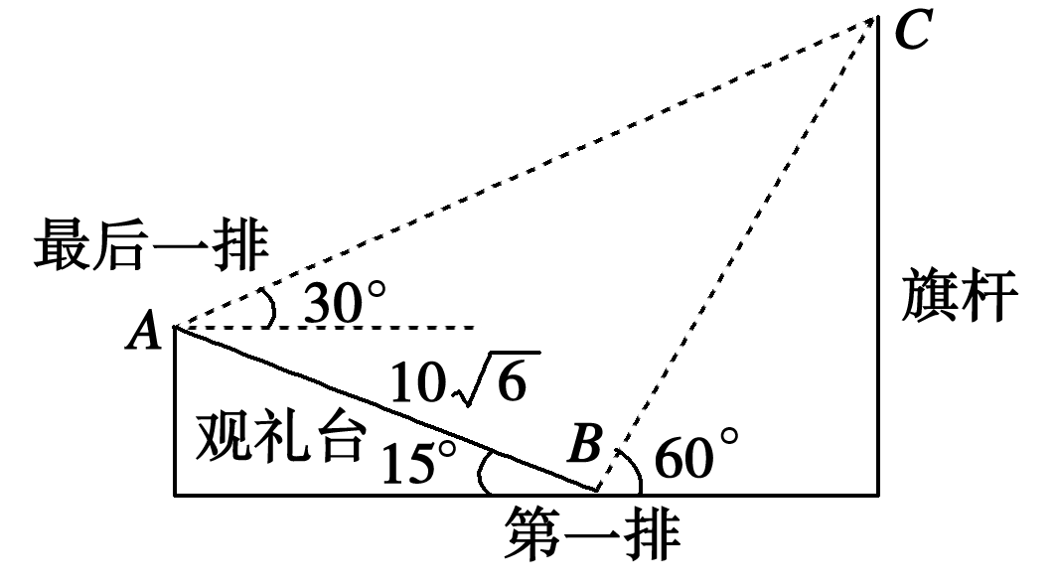
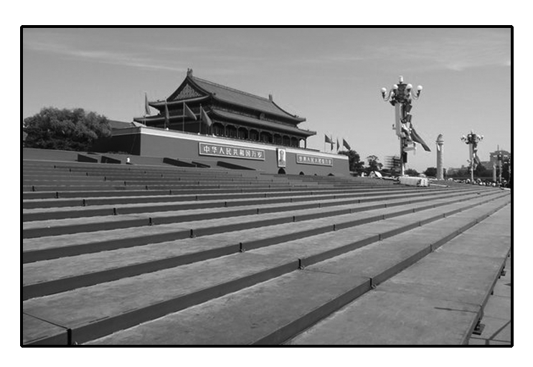

Slide 24
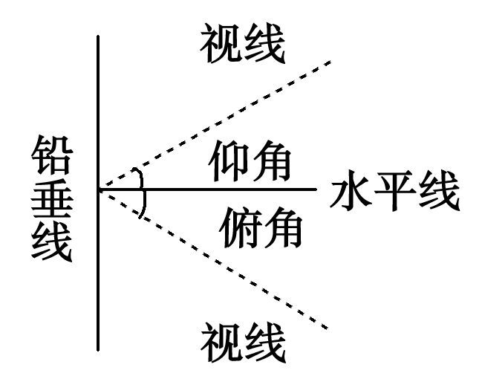

Slide 25
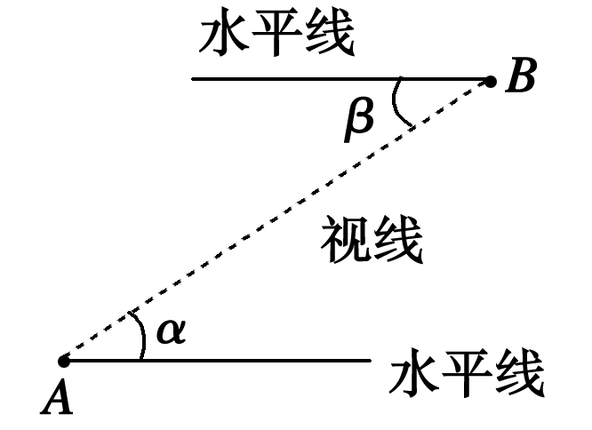

Slide 26
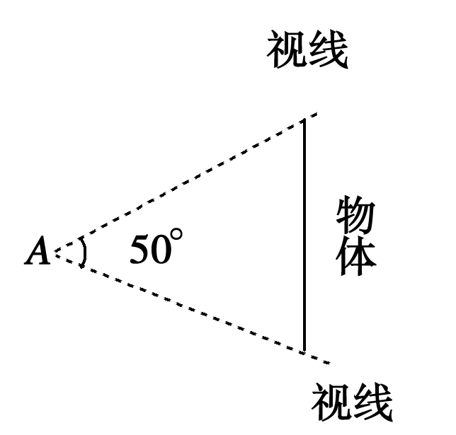
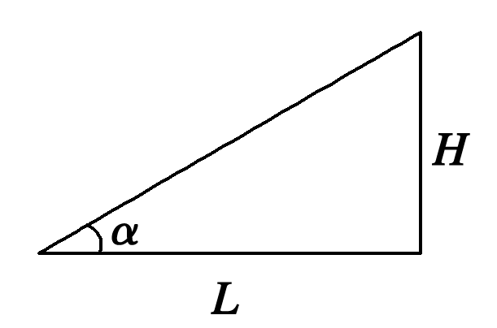

Slide 28
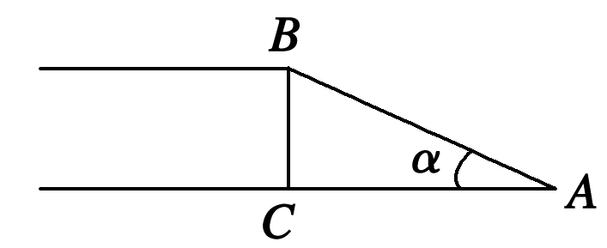

Slide 29
课堂典例探究

Slide 30
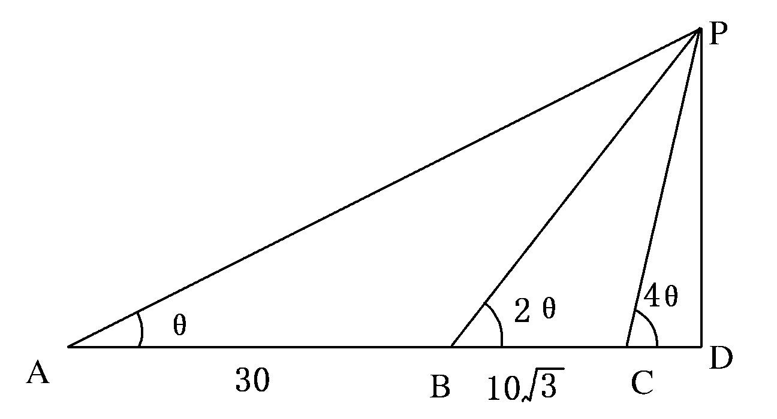

Slide 34
[方法总结] 测量高度的方法
对于底部不可到达的建筑物的高度测量问题，我们可选择一条过建筑物底部点的基线，在基线上取另外两点，这样四点可以构成两个小三角形．其中，把不含未知高度的那个小三角形作为依托，从中解出相关量，进而应用到含未知高度的三角形中，利用正弦或余弦定理求解即可．

Slide 35
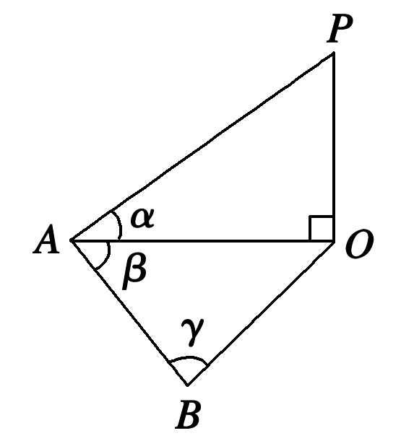

Slide 37
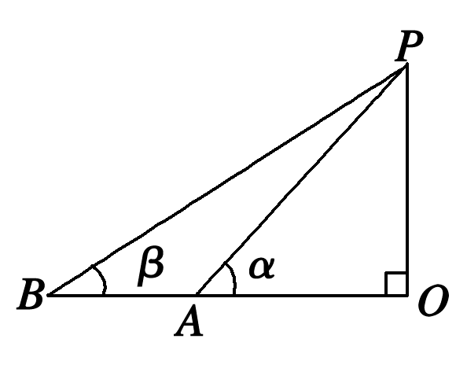

Slide 38
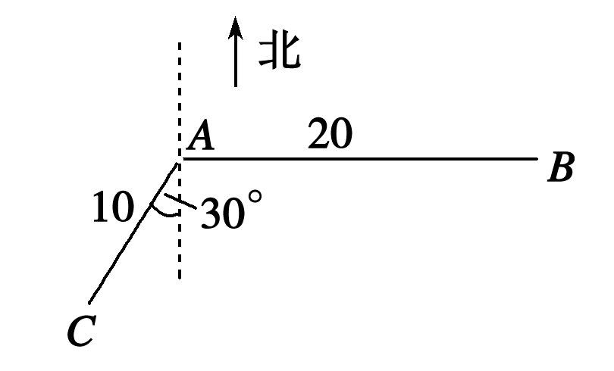
正、余弦定理在角度测量上的应用

Slide 39
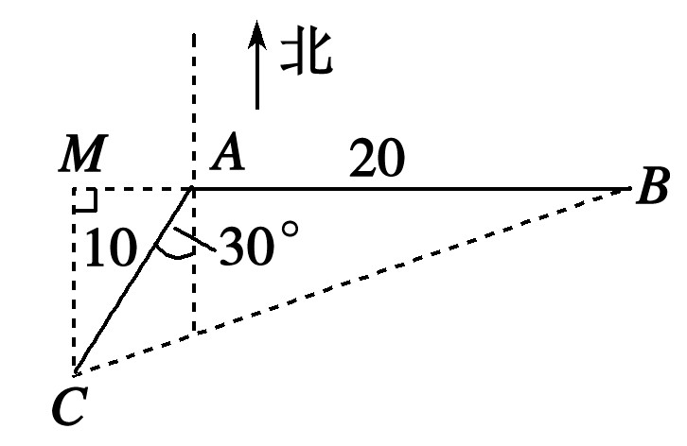

Slide 41
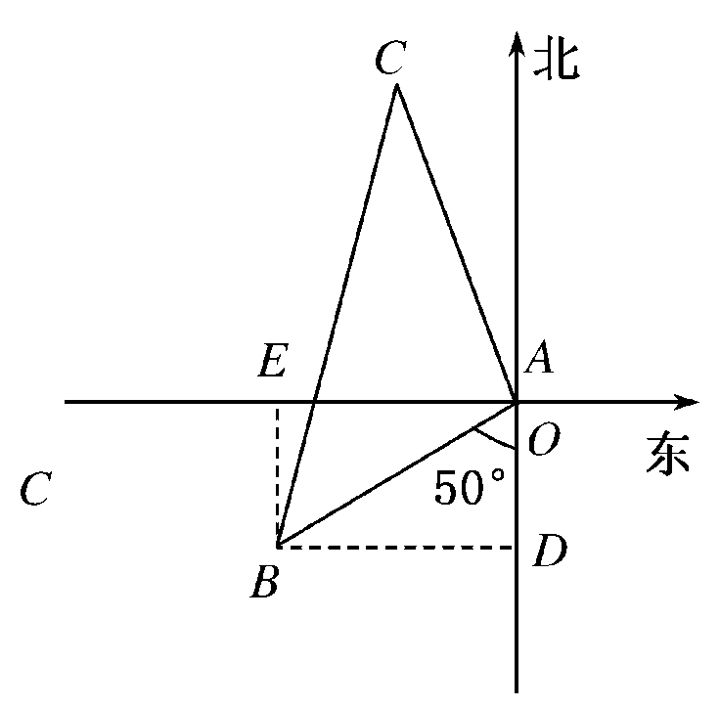

Slide 45
课后作业：练习P18
1，2，6

